Slide 1
10月份月考核反馈

Slide 2
小班组：邵梦楠、包如洁
中班组：王蓉、顾燕
大班组：朱红芬、宣好
月考核优秀

Slide 3
1.种植小菜园与自然角
2.走廊环境
目 录/contents
3.区域材料与内容

Slide 4
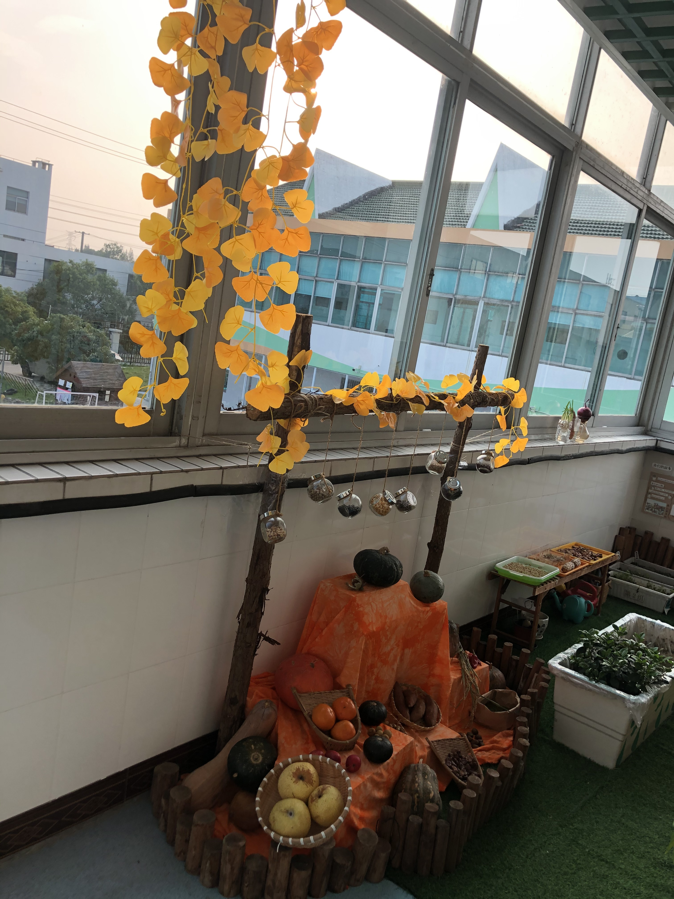
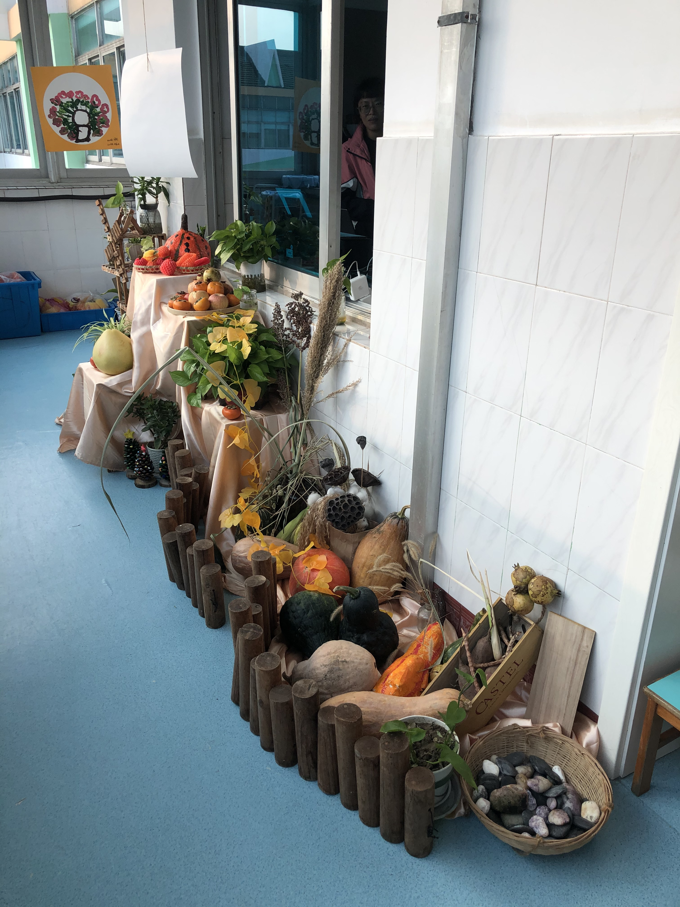
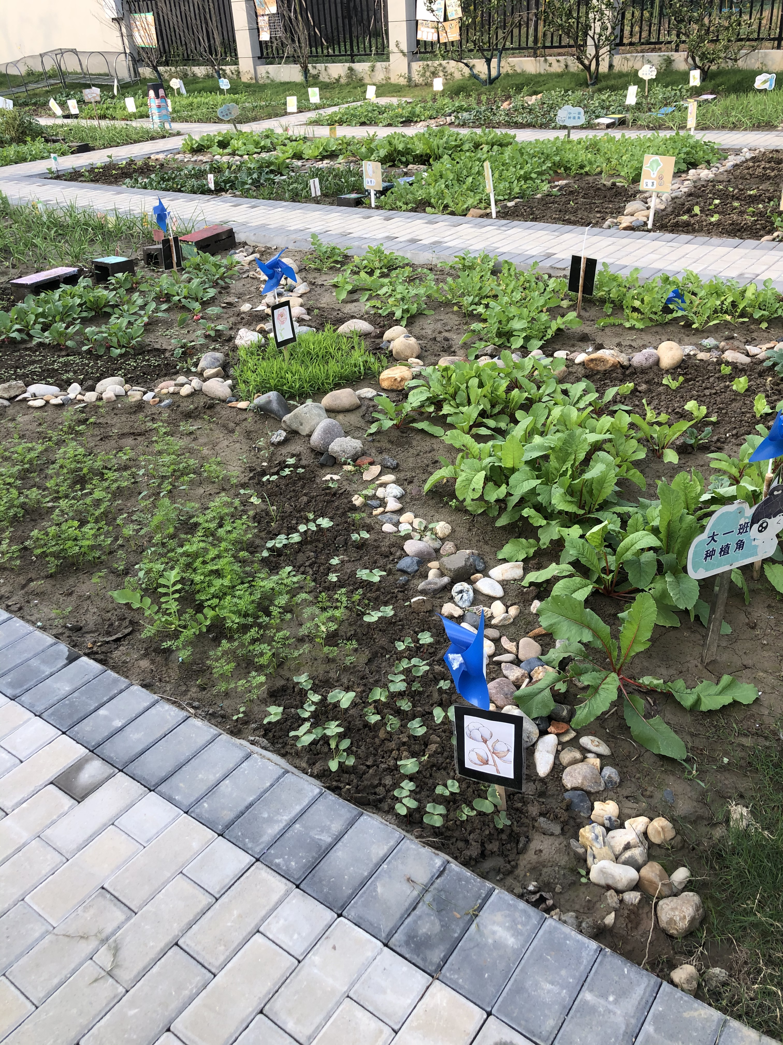
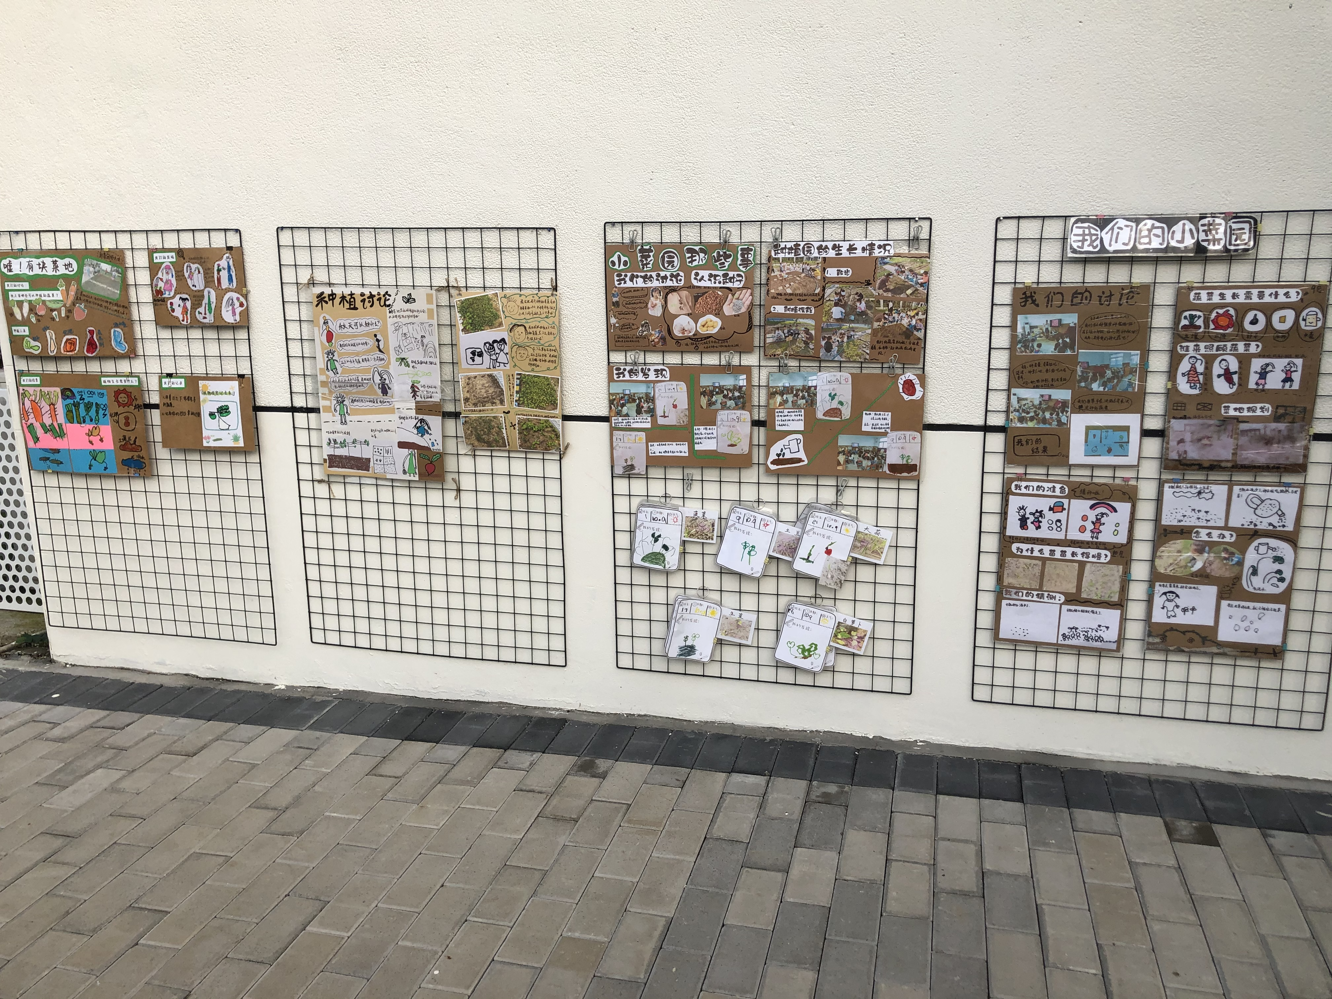
种植小菜园和自然角

Slide 5
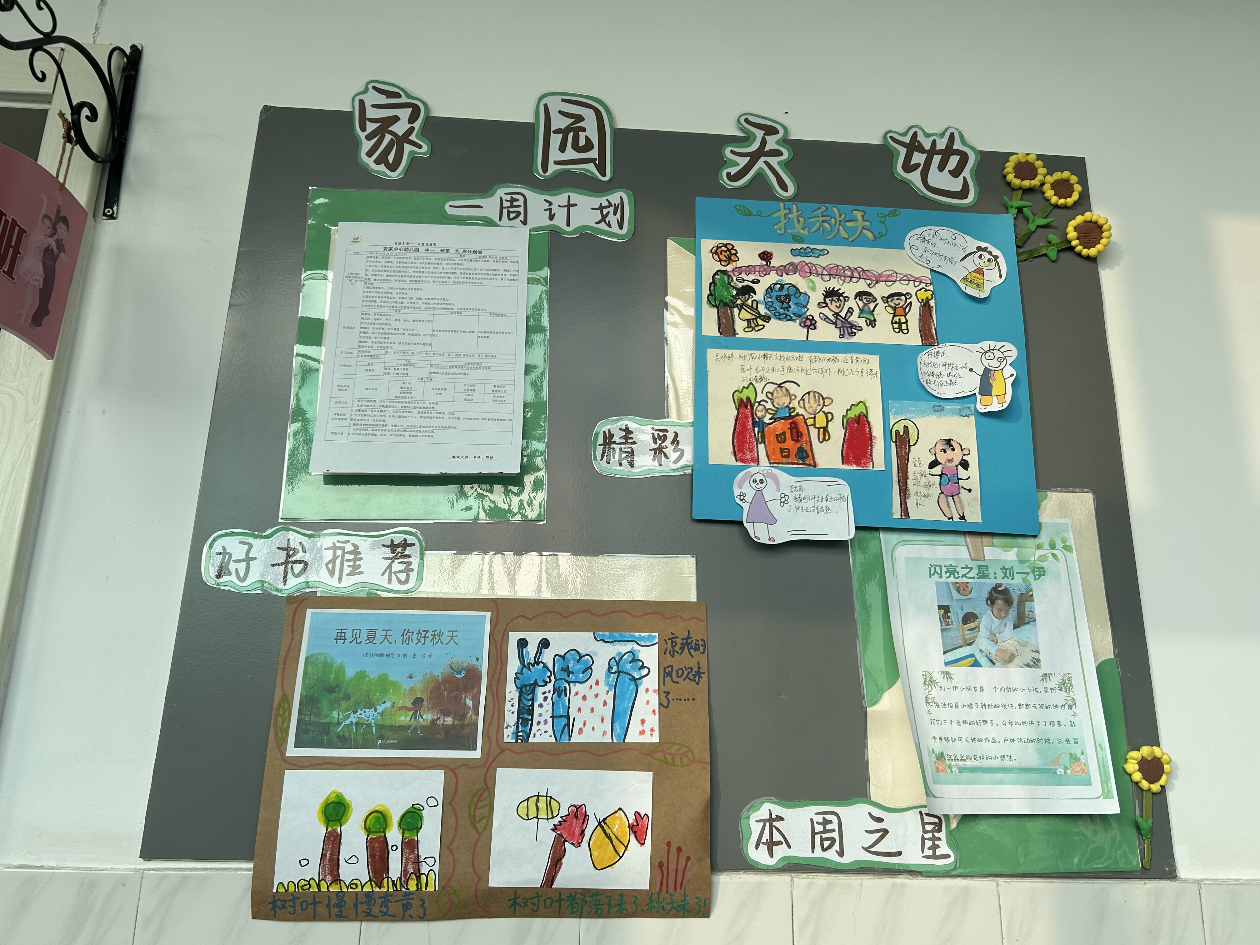
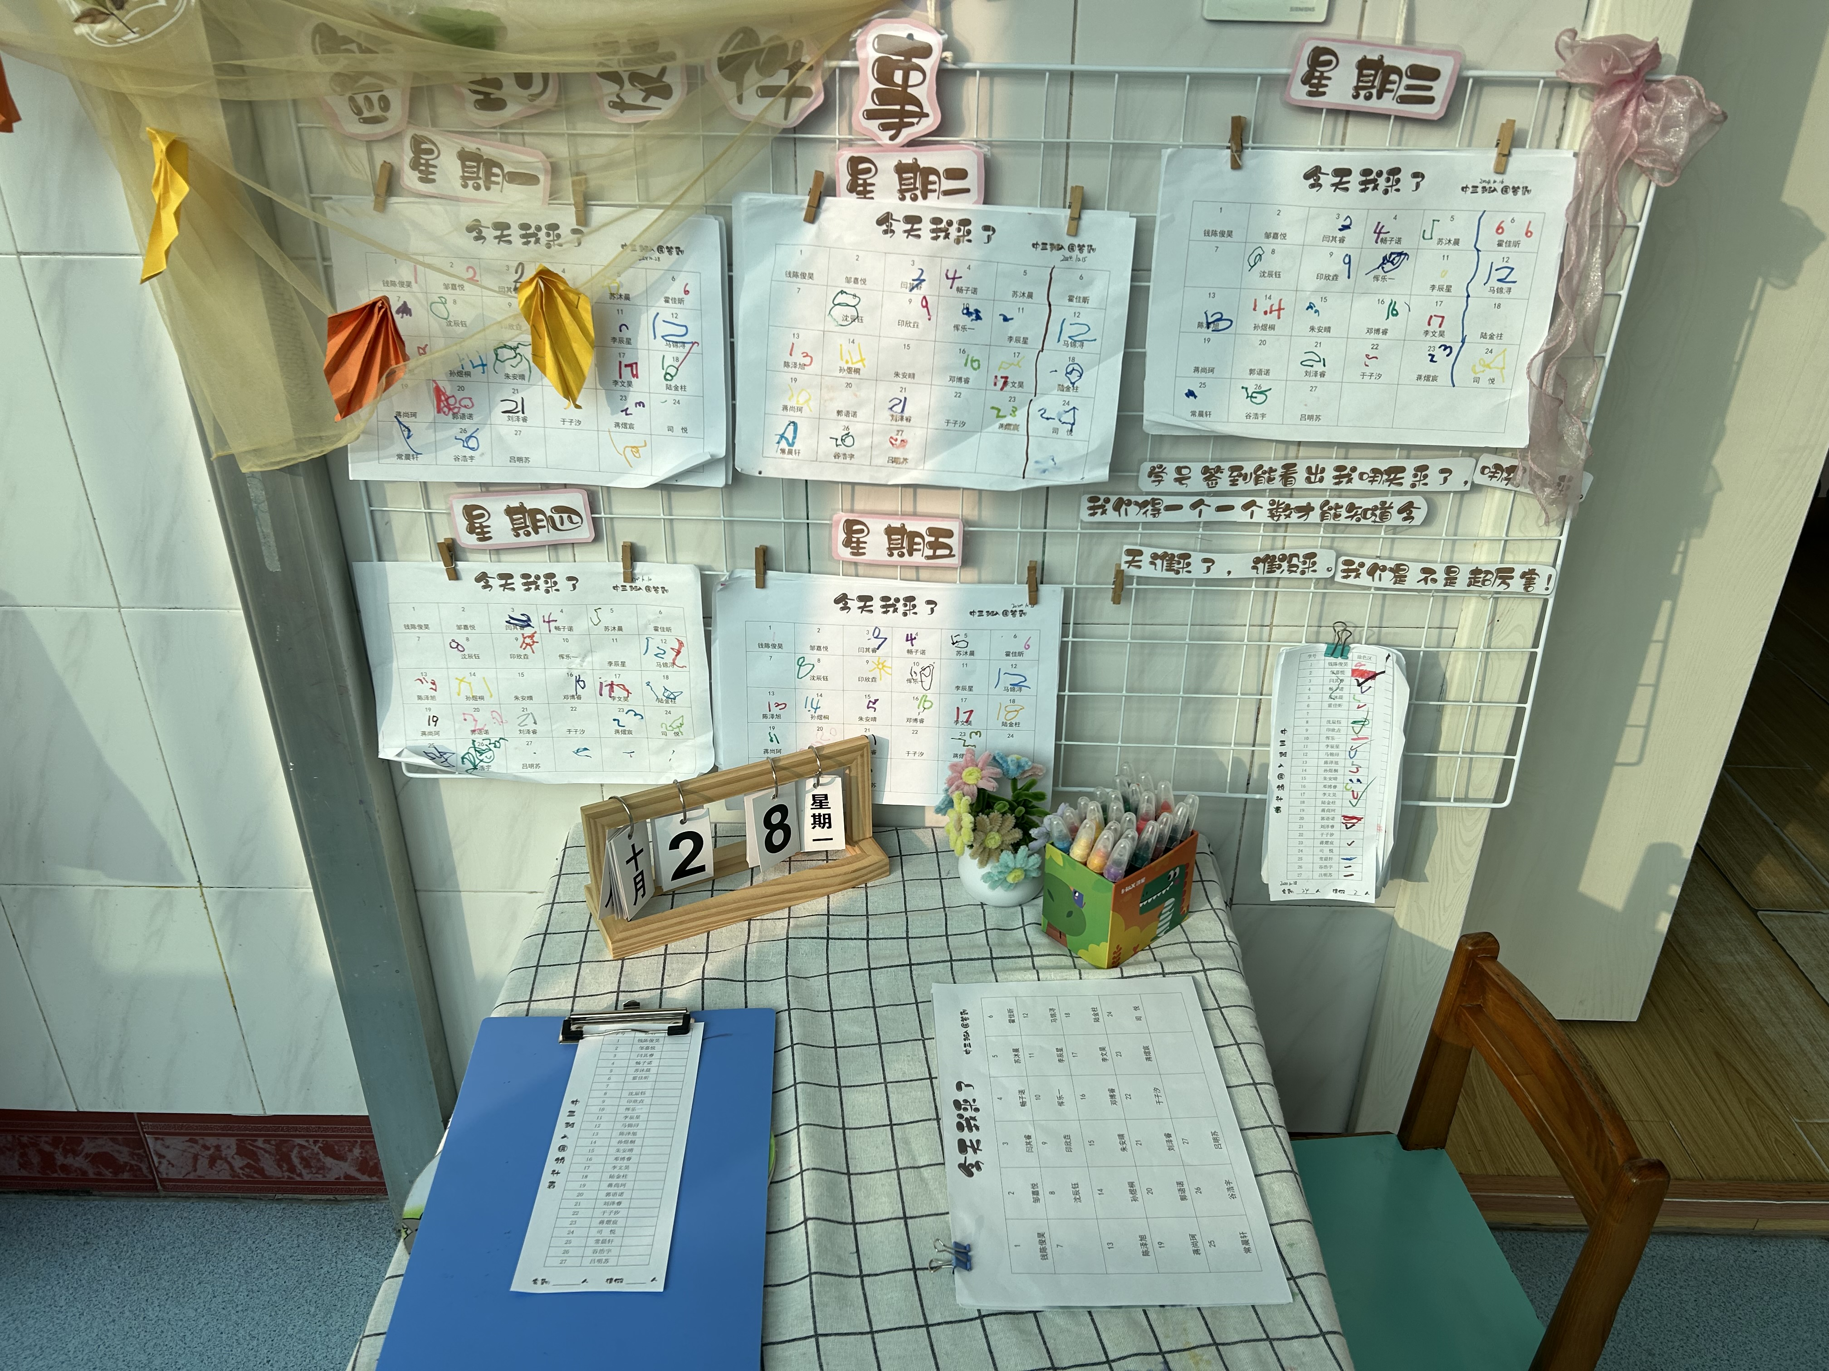
走廊环境
共性问题：1.家园联系栏：从幼儿角度出发，如：好书推荐、焦点活动等。
2.作品台：结合当下主题，呈现有艺术性、有幼儿作品、有幼儿当下活动轨迹。
3.签到：根据幼儿的经验随时调整。
4.主题墙：内容随着主题的开展多元的呈现。

Slide 6
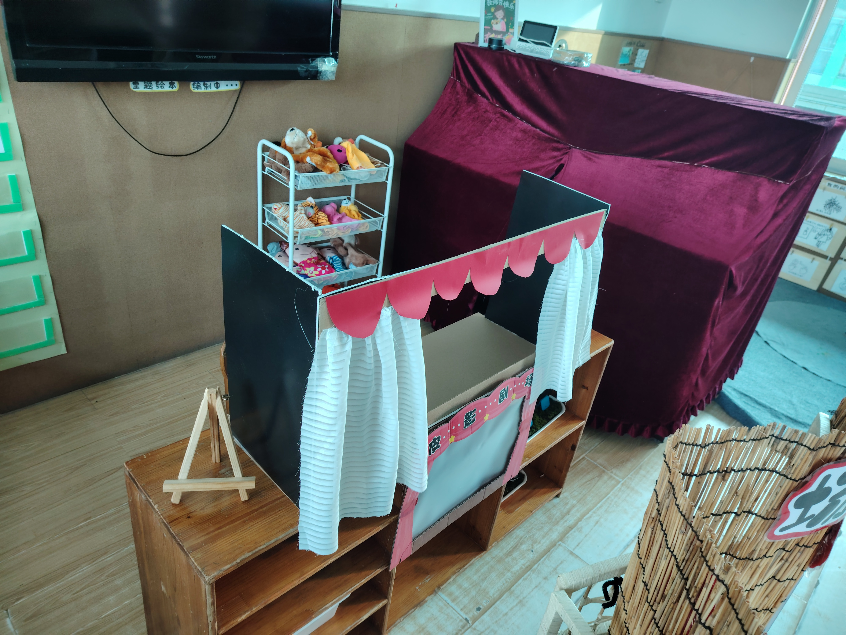
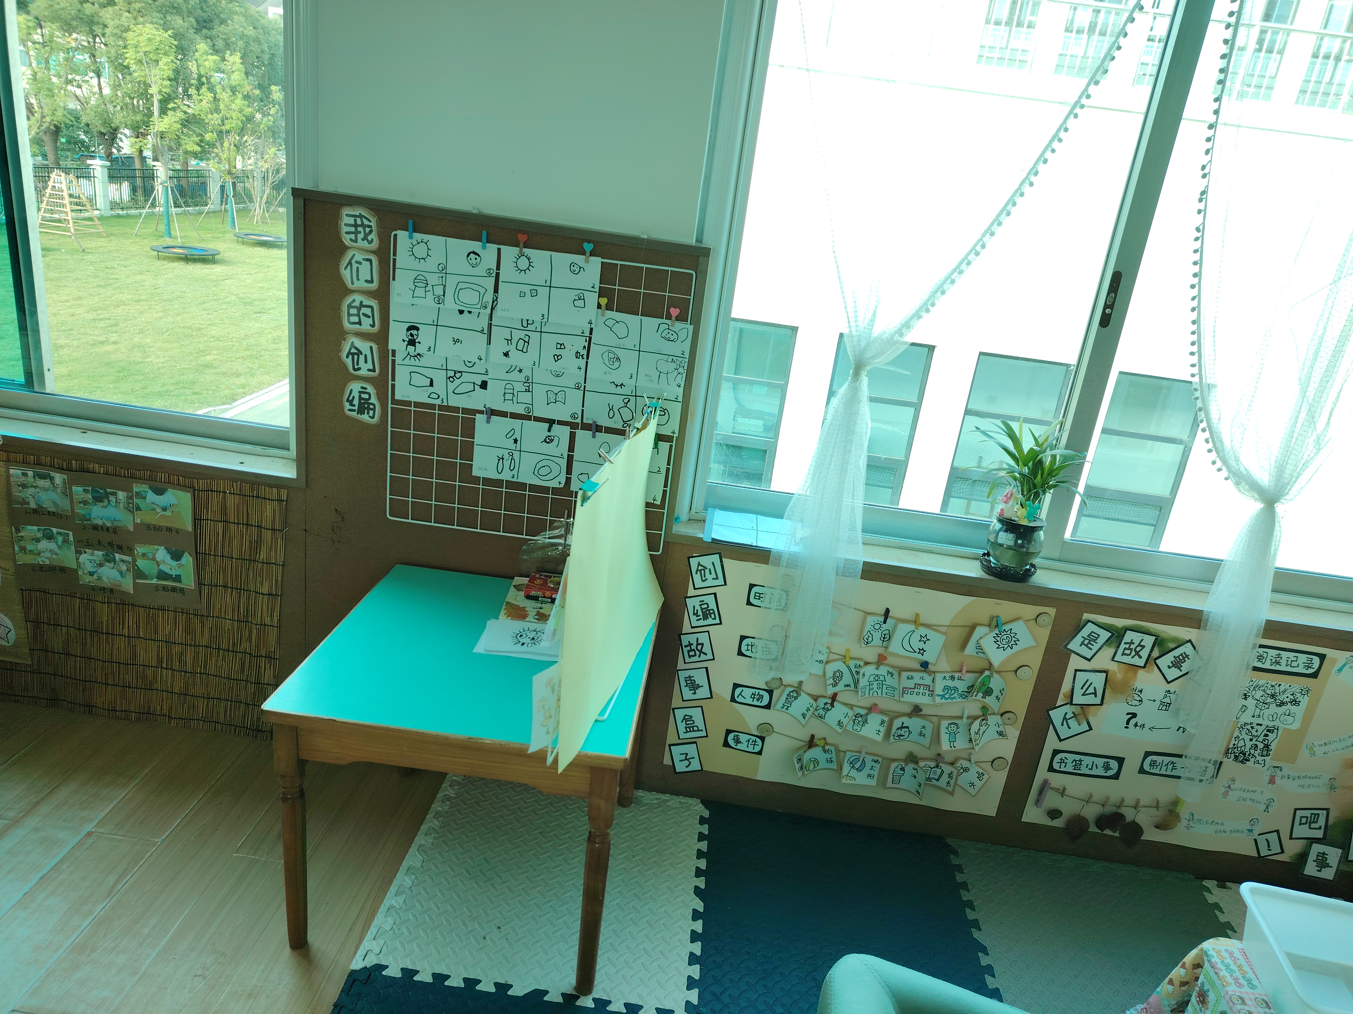
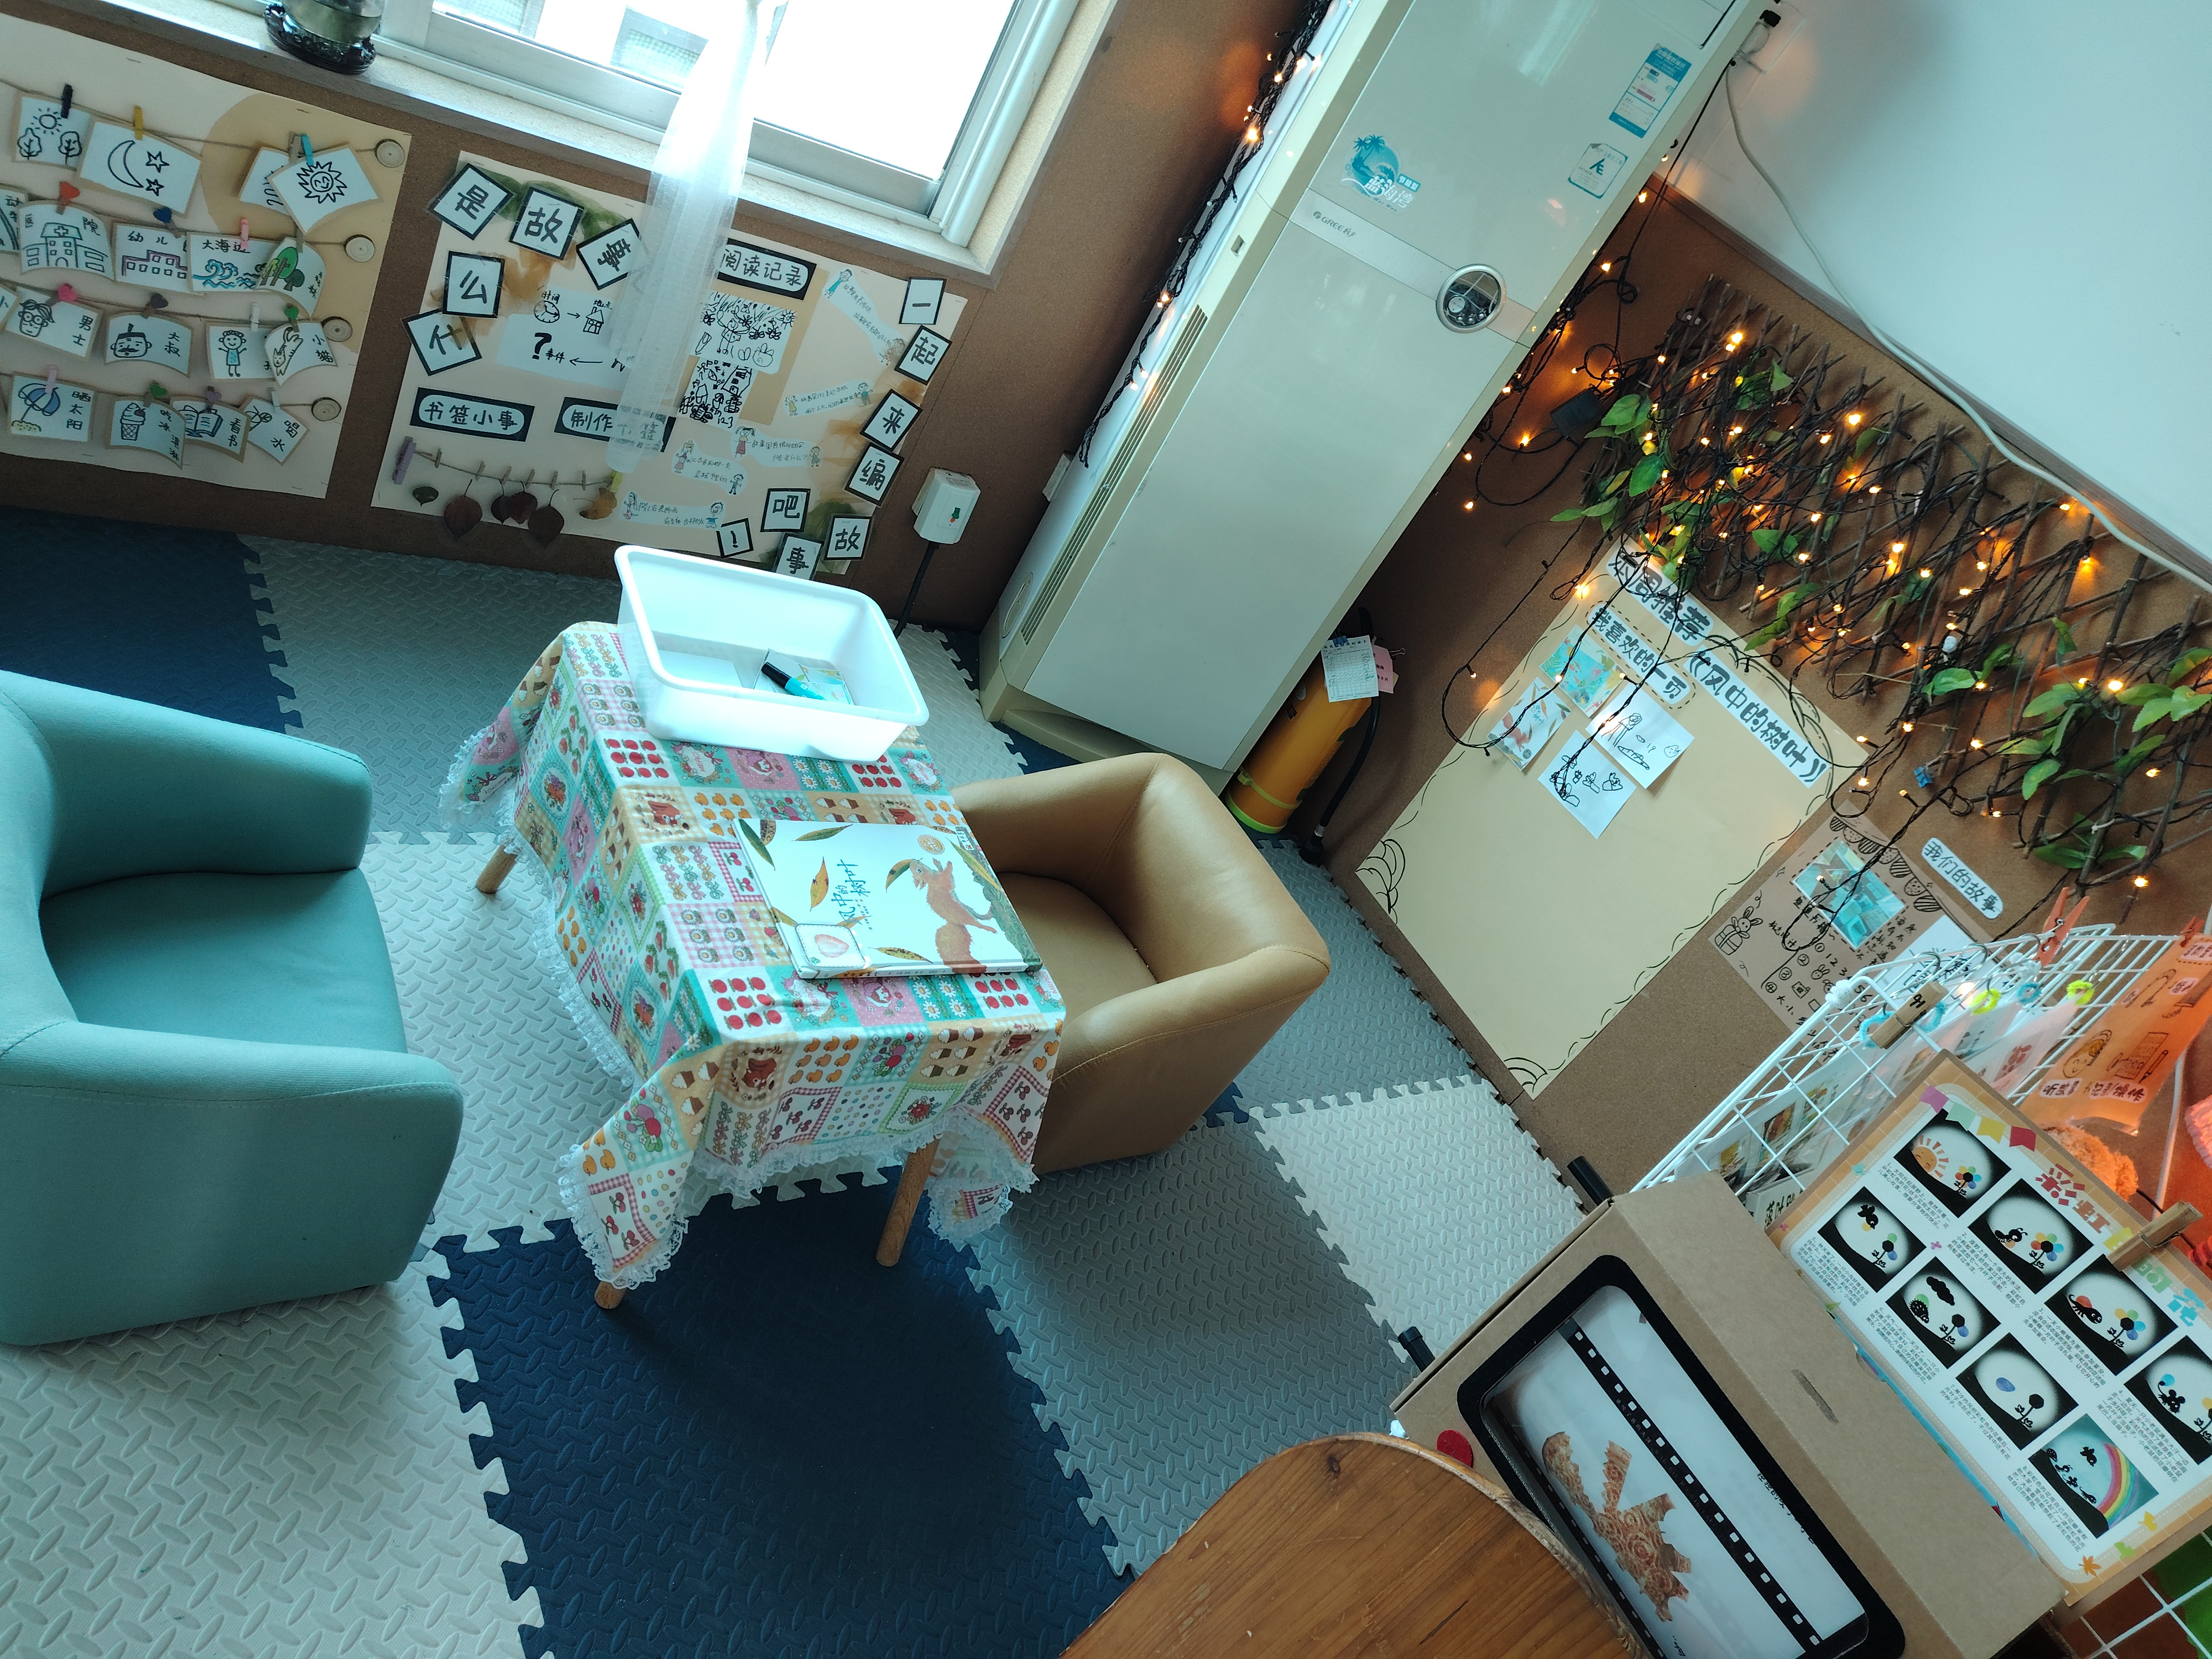
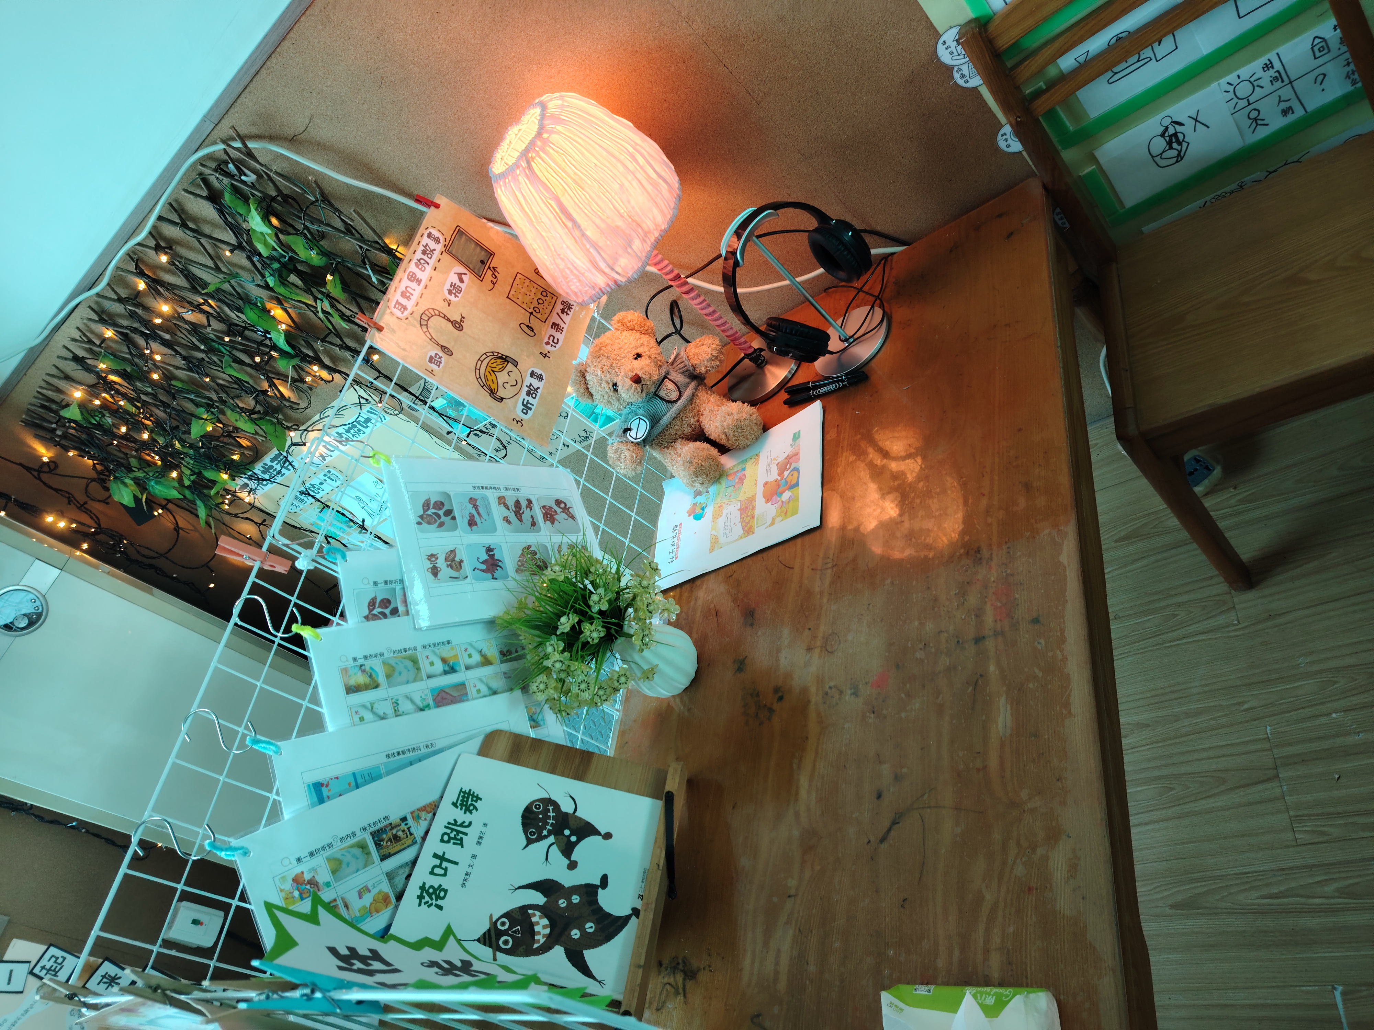
区域材料与内容
阅读区
共性问题：
1、绘本的数量：书架上的8~10本（当下主题为主，可以有上一个主题或下一个主题）旁边的可以有其他绘本（幼儿感兴趣的、班内当下热点的）。
2、绘本的选择要有针对性，要符合该年段幼儿的年龄特点。
3、阅读区听，说，读，写几个版块设置不分明，有的班级有缺失，根据幼儿年龄特点来呈现。
几个建议：阅读、视听：提供计时器，控制电子产品使用时间。
写：分年段有不同要求：小班以说、演、操作等形式，中大班制作小书式。
注意适宜性。
说：表演内容及时更新，跟进，同时陈列相关绘本。
W
T

Slide 7
娃娃家
1.材料投放：太多太杂，看不出游戏开展的阶段性。建议：1）根据幼儿经验，删减材料。2）提供多种支架，支持幼儿游戏。
2.环境与游戏的针对性不强。建议：通过观察，了解幼儿当下经验，提供相应的材料与环境，符合区域特质，以此来丰富幼儿的经验。
科探区
1.游戏材料与内容：1）要与主题相结合。2）探索性不强，需要深挖价值点。
2.游戏环境：要能体现探索过程，把环境与游戏相融合。
益智区
1.益咕游戏：解读任务卡——观察玩法与孩子之间的差距——分析问题——解决问题（分阶段展示、层层递进）
2.游戏内容：要符合孩子的年龄段
3.游戏环境：有挑战性的环境。

Slide 8
其他
工作提醒
户外游戏群的照片上传
W
T

Slide 9
下月再见！

